Slide 1
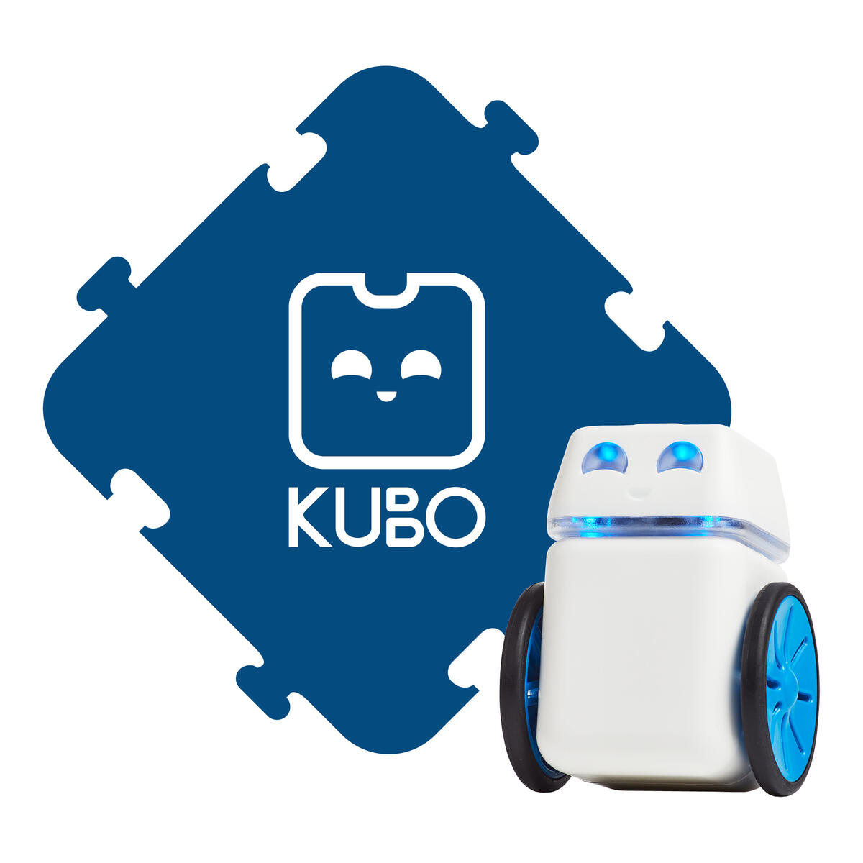

Slide 2
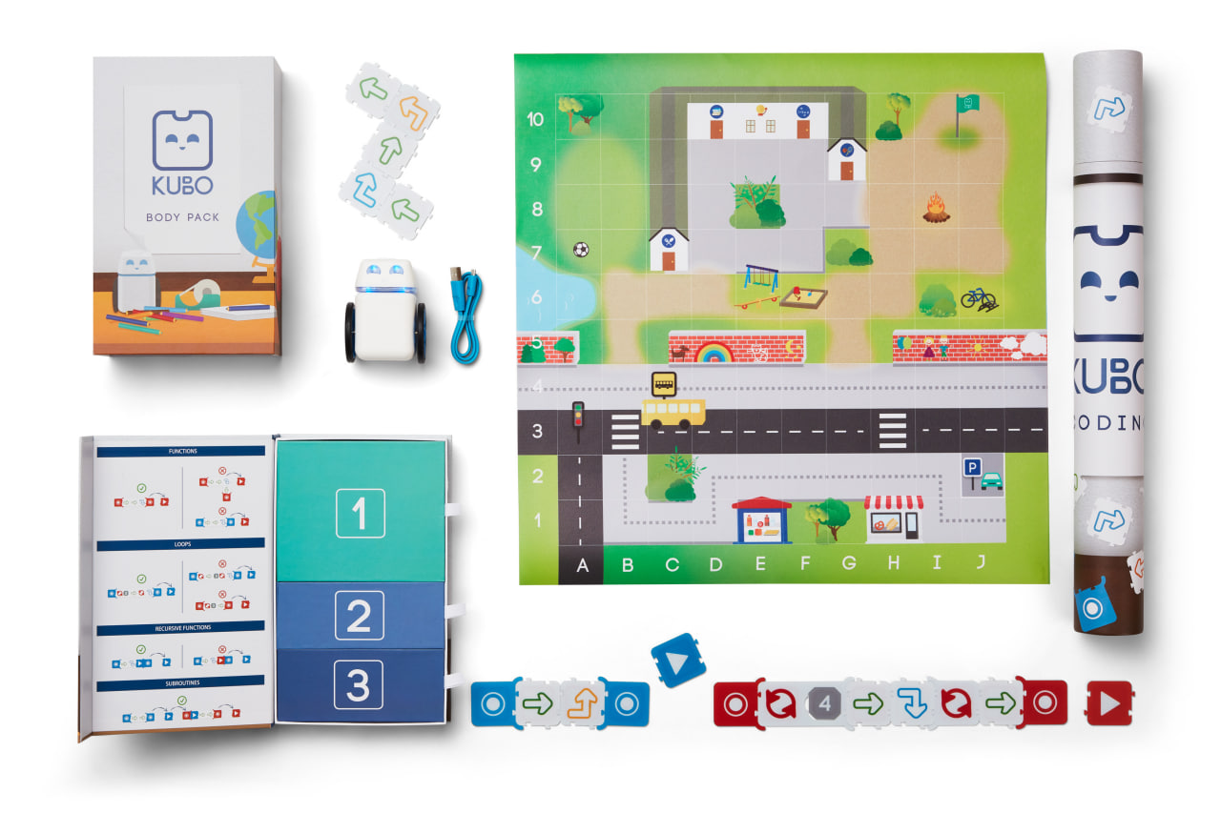
KUBO – это первый в мире робот на основе головоломок, ориентированный на детей от 4-х лет. В форме игры он закладывает основы программирования и алгоритмики.
Ребенок использует при создании программы специальные пазлы с направлением движения, а также цикл, запоминание и воспроизведение нескольких программ.

Slide 3
Преимущества робота KUBO
Исправление ошибок
Общение
Ни один код не получается идеальным с первого раза. Чтобы стать хорошими программистами, ребята должны получить такие важные навыки, как умение определять причины ошибок и возможности для оптимизации программы.
KUBO – это практичный, осязаемый и послушный инструмент, который способствует общению между детьми и педагогом. Ребята будут быстро схватывать теорию и развивать свой программистский словарный запас за счет озвучивания того поведения робота, которое они программируют и могут сами наблюдать.

Slide 4
Творчество
Критическое мышление
Благодаря задачам с открытым решением дети смогут разрабатывать свои собственные уникальные подходы. Кроме того, на картах действий ребята и педагоги могут создавать бесконечные сценарии, задачи и реализовывать идеи с действиями робота.
С KUBO дети смогут развивать такое мышление, которое предполагает идентификацию проблемы и поиск множества ее решений с помощью универсального инструментария.

Slide 5
Как работает робот KUBO
1
2
Включите робота
3
Запрограммируйте робота
Зарядите робота

Slide 6
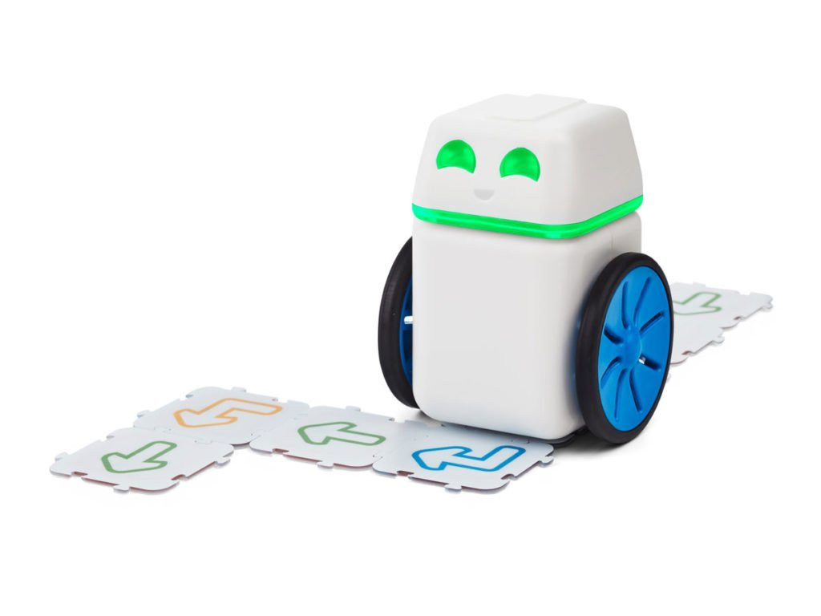
Маршруты
Чтобы задать маршрут для робота нужно воспользоваться специальными пазлами с нарисованными стрелками прямо, влево, вправо и в обратную сторону. Поместите робота на первый пазл и он начнет движение по заданному маршруту.

Slide 7
Функции
Функции формируют запоминаемую последовательность команд из отдельных элементов кода. С пазлами функции дети смогут сохранять последовательности, чтобы затем применять их столько раз, сколько потребуется.

Slide 8
Подпрограммы
Подпрограмма – это последовательность кода внутри другой последовательности кода. Подпрограммы используются для сокращения длины кода и упрощения его управления.

Slide 9
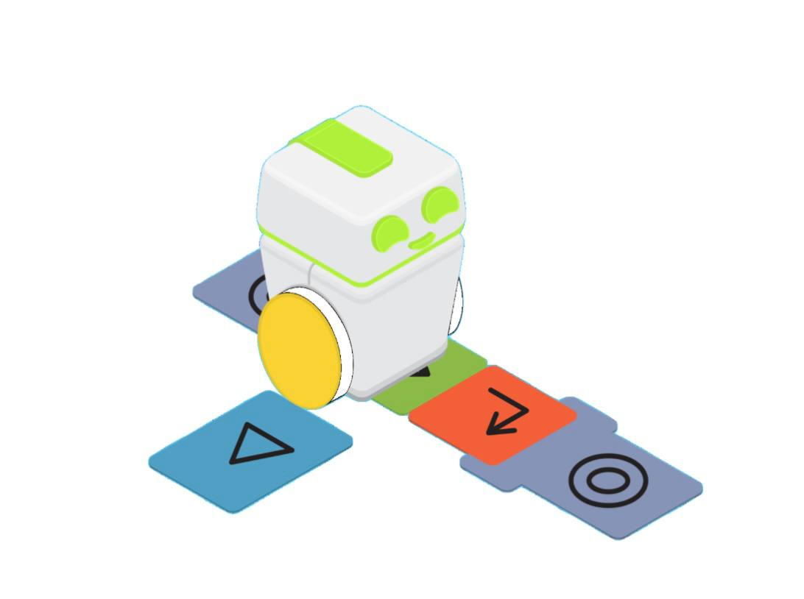
Рекурсивные функции
Рекурсивная функция – это функция, которая может неограниченно повторяться. Чтобы запрограммировать рекурсивную функцию, поместите пазл для воспроизведения функции внутри функции, которую должен выполнить робот KUBO.

Slide 10
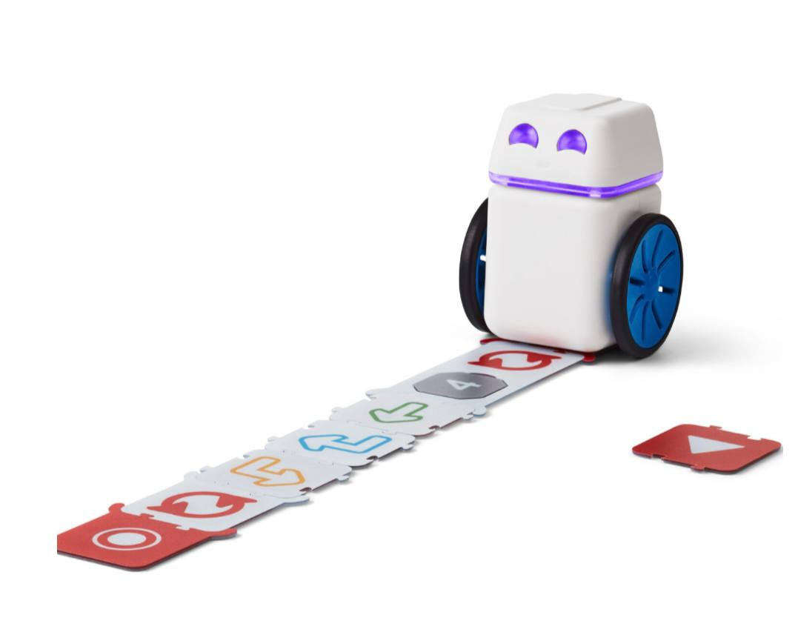
Циклы
Чтобы робот повторил некую последовательность несколько раз, добавьте с начала и с конца необходимого набора команд два пазла для программирования цикла, а также присоедините параметр (от1 до 10).

